Slide 1
ВЫПУСКНАЯ КВАЛИФИКАЦИОННАЯ РАБОТА по курсу
«Data Science»

Slide 2
Постановка задачи
На входе — датасет с 13 свойствами композитных материалов:
 | Соотношение матрица-наполнитель | Плотность, кг/м3 | модуль упругости, ГПа | Количество отвердителя, м.% | Содержание эпоксидных групп,%_2 | Температура вспышки, С_2 | Поверхностная плотность, г/м2 | Модуль упругости при растяжении, ГПа | Прочность при растяжении, МПа | Потребление смолы, г/м2 | Угол нашивки, град | Шаг нашивки | Плотность нашивки
0 | 1.857143 | 2030.000000 | 738.736842 | 30.000000 | 22.267857 | 100.000000 | 210.000000 | 70.000000 | 3000.000000 | 220.000000 | 0 | 4.000000 | 57.000000
1 | 1.857143 | 2030.000000 | 738.736842 | 50.000000 | 23.750000 | 284.615385 | 210.000000 | 70.000000 | 3000.000000 | 220.000000 | 0 | 4.000000 | 60.000000
2 | 1.857143 | 2030.000000 | 738.736842 | 49.900000 | 33.000000 | 284.615385 | 210.000000 | 70.000000 | 3000.000000 | 220.000000 | 0 | 4.000000 | 70.000000
3 | 1.857143 | 2030.000000 | 738.736842 | 129.000000 | 21.250000 | 300.000000 | 210.000000 | 70.000000 | 3000.000000 | 220.000000 | 0 | 5.000000 | 47.000000
4 | 2.771331 | 2030.000000 | 753.000000 | 111.860000 | 22.267857 | 284.615385 | 210.000000 | 70.000000 | 3000.000000 | 220.000000 | 0 | 5.000000 | 57.000000
... | ... | ... | ... | ... | ... | ... | ... | ... | ... | ... | ... | ... | ...
1018 | 2.271346 | 1952.087902 | 912.855545 | 86.992183 | 20.123249 | 324.774576 | 209.198700 | 73.090961 | 2387.292495 | 125.007669 | 90 | 9.076380 | 47.019770
1019 | 3.444022 | 2050.089171 | 444.732634 | 145.981978 | 19.599769 | 254.215401 | 350.660830 | 72.920827 | 2360.392784 | 117.730099 | 90 | 10.565614 | 53.750790
1020 | 3.280604 | 1972.372865 | 416.836524 | 110.533477 | 23.957502 | 248.423047 | 740.142791 | 74.734344 | 2662.906040 | 236.606764 | 90 | 4.161154 | 67.629684
1021 | 3.705351 | 2066.799773 | 741.475517 | 141.397963 | 19.246945 | 275.779840 | 641.468152 | 74.042708 | 2071.715856 | 197.126067 | 90 | 6.313201 | 58.261074
1022 | 3.808020 | 1890.413468 | 417.316232 | 129.183416 | 27.474763 | 300.952708 | 758.747882 | 74.309704 | 2856.328932 | 194.754342 | 90 | 6.078902 | 77.434468

Slide 3
Постановка задачи
На выходе необходимо спрогнозировать ряд конечных свойств получаемых композитных материалов:
модуля упругости при растяжении;
прочности при растяжении;
соотношения матрица-наполнитель.

Slide 4
Разведочный анализ данных
Удаляем дублирующие записи
Определяем наличие пропусков и удаляем их
Строим гистограммы распределения по каждому признаку
Строим попарные графики рассеяния (рис. 1)
Строим тепловую карту корреляции (рис. 2)
Строим boxplot по каждому признаку и убеждаемся в наличии выбросов (рис.3)
Удаляем выбросы
Нормализуем значения признаков

Slide 5
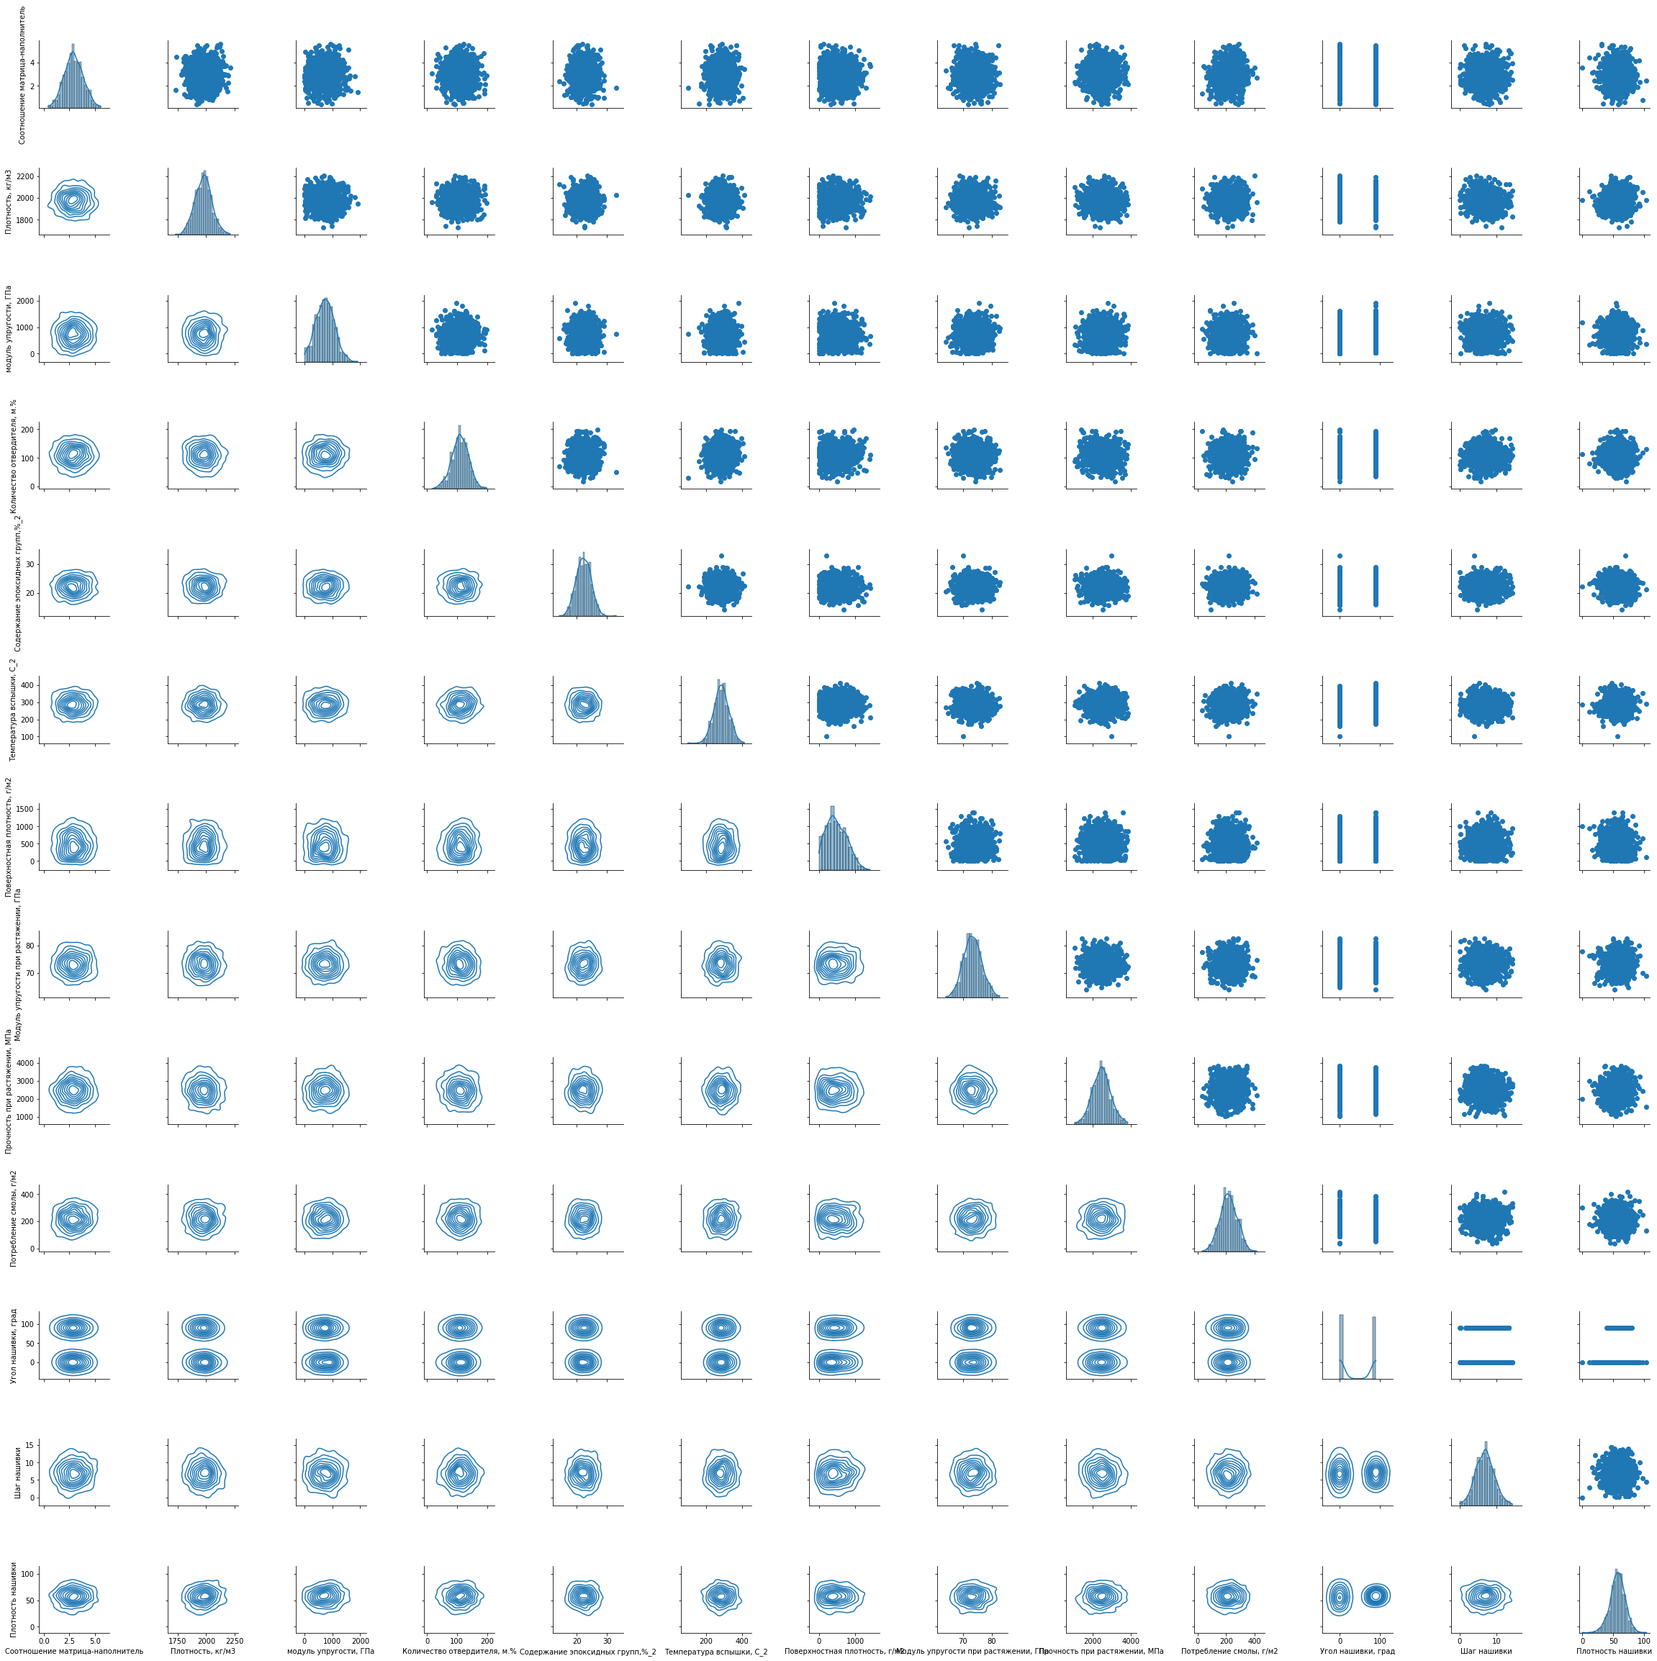
Разведочный анализ данных
Рисунок 1

Slide 6
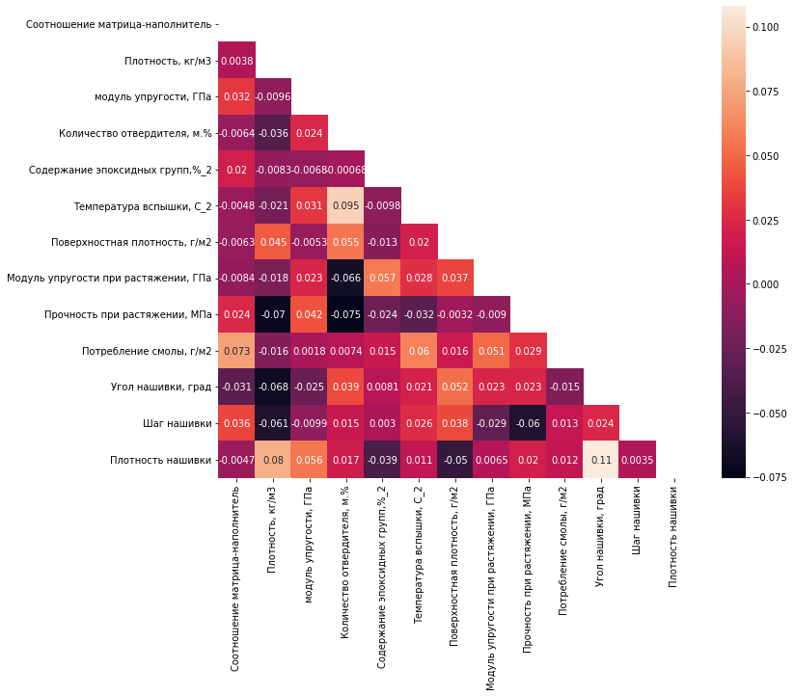
Разведочный анализ данных
Рисунок 2

Slide 7
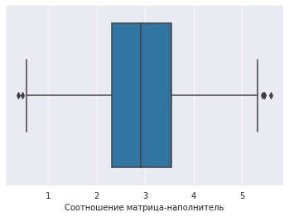
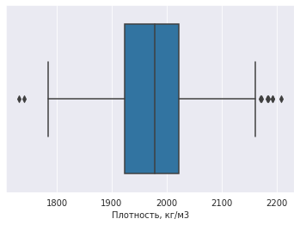
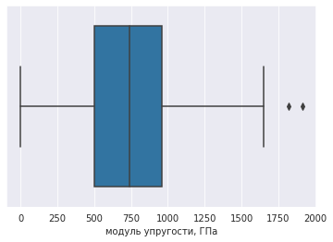
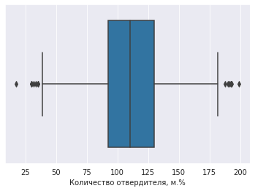
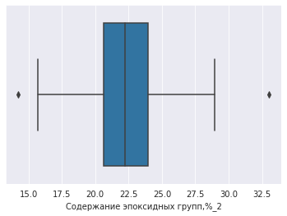
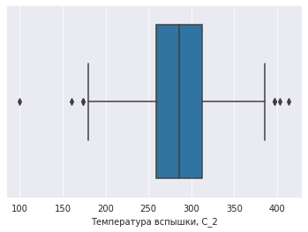
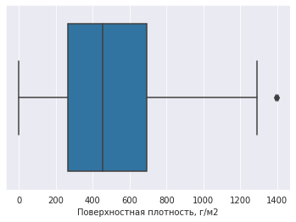
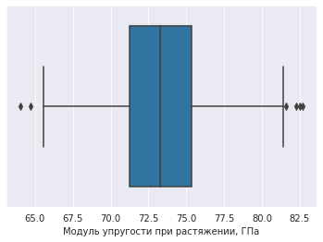
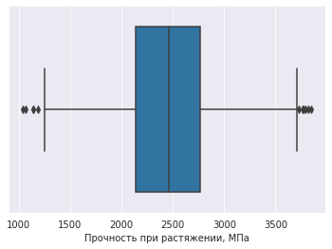
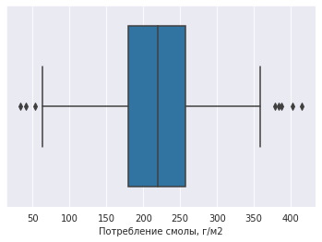
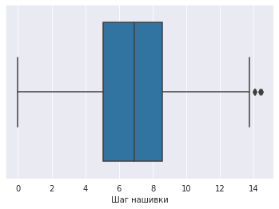
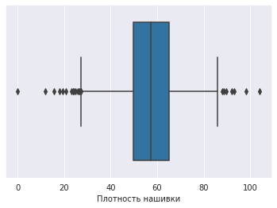
Разведочный анализ данных
Рисунок 3

Slide 8
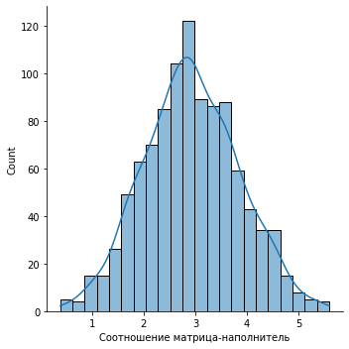
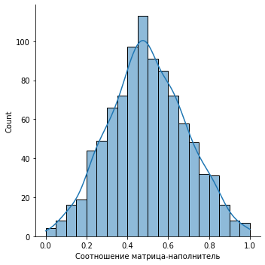
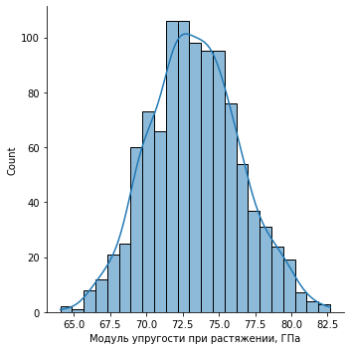
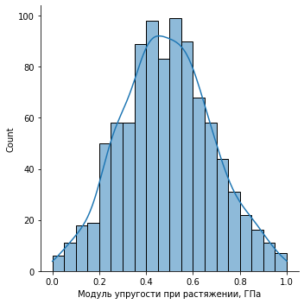
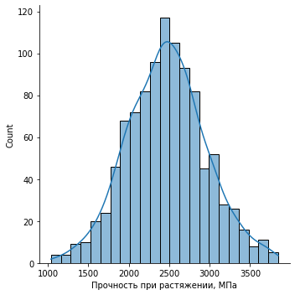
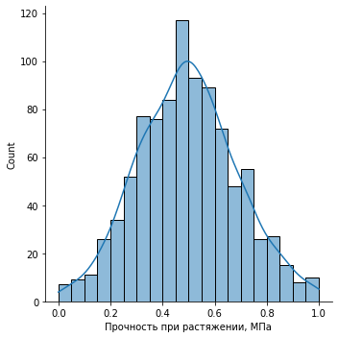
Разведочный анализ данных
Гистограммы распределения целевых признаков изначальные и после удаления выбросов и нормализации.

Slide 9
Обучение и тестирование моделей
Модель линейной регрессии:
для прогноза модуля упругости при растяжении
lrg_mur = LinearRegression()
lrg_mur.fit(X_train_mur, y_train_mur)
y_pred_mur = lrg_mur.predict(X_test_mur)
для прогноза прочности при растяжении
lrg_pr = LinearRegression()
lrg_pr.fit(X_train_pr, y_train_pr)
y_pred_pr = lrg_pr.predict(X_test_pr)

Slide 10
Обучение и тестирование моделей
Модель случайный лес с применением GridSearchCV:
для прогноза модуля упругости при растяжении
rfr_mur =RandomForestRegressor()
params = {`n_estimators`:[20, 40, 60], `max_depth`:[3, 4, 5, 6]}
gscv_rfr_mur = GridSearchCV(rfr_mur, params, cv=10)
gscv_rfr_mur .fit(X_train_mur, y_train_mur)
для прогноза прочности при растяжении
rfr_pr =RandomForestRegressor()
params = {`n_estimators`:[20, 40, 60], `max_depth`:[3, 4, 5, 6]}
gscv_rfr_pr = GridSearchCV(rfr_pr, params, cv=10)
gscv_rfr_mpr .fit(X_train_pr, y_train_pr)

Slide 11
Оценка моделей
 | Model | MAE | r2_score
Модуль упругости при растяжении, ГПа | lrg_mur | 0.160518 | -0.021335
Модуль упругости при растяжении, ГПа | rfr_mur | 0.160662 | -0.049000
Прочность при растяжении, МПа | lrg_pr | 0.150917 | -0.020508
Прочность при растяжении, МПа | rfr_pr | 0.150489 | -0.009000

Slide 12
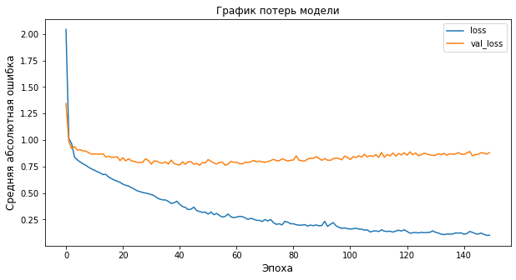
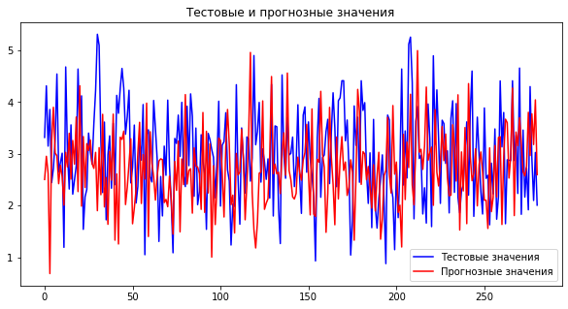
Рекомендательная нейронная сеть
Нейронная сеть была построена для прогноза соотношения матрица-наполнитель

